Slide 1
Верстка

Slide 2
HTML
(от англ. HyperText Markup Language — «язык гипертекстовой разметки») — стандартизированный язык разметки документов во Всемирной паутине.

Slide 3
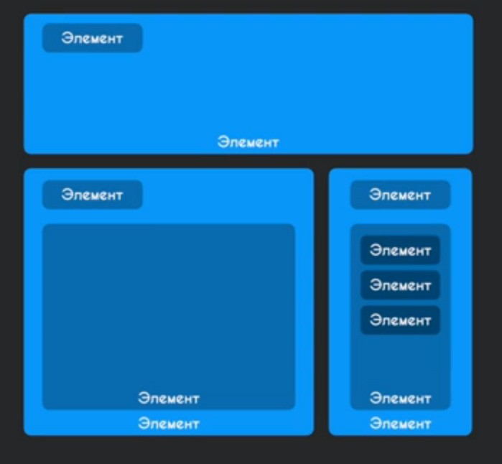
HTML
Это набор элементов, определяющих структуру страницы

Slide 4

Тэг
Теги предназначены для форматирования текста web-страницы.

Slide 5
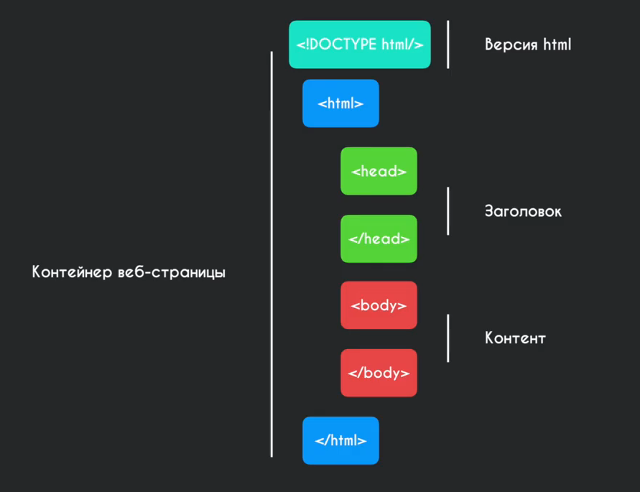

Slide 6
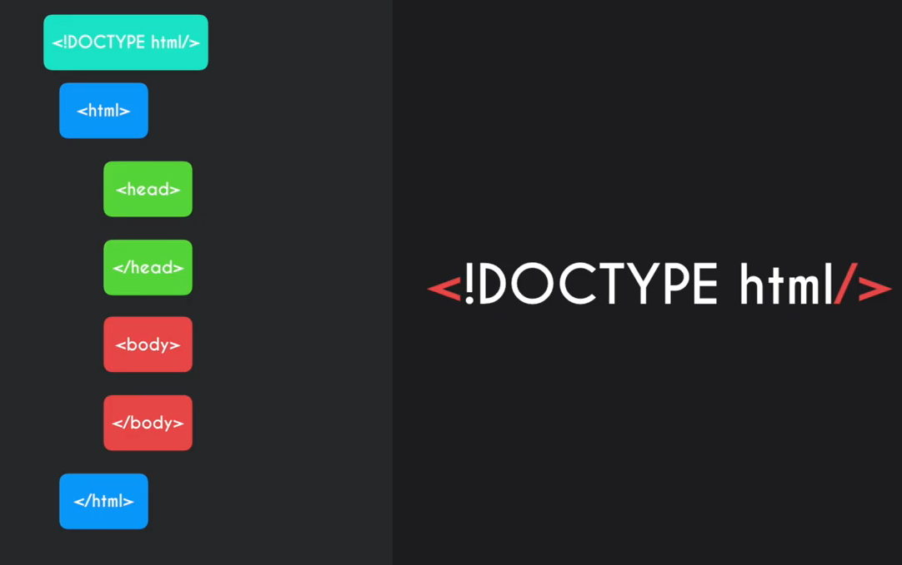

Slide 7
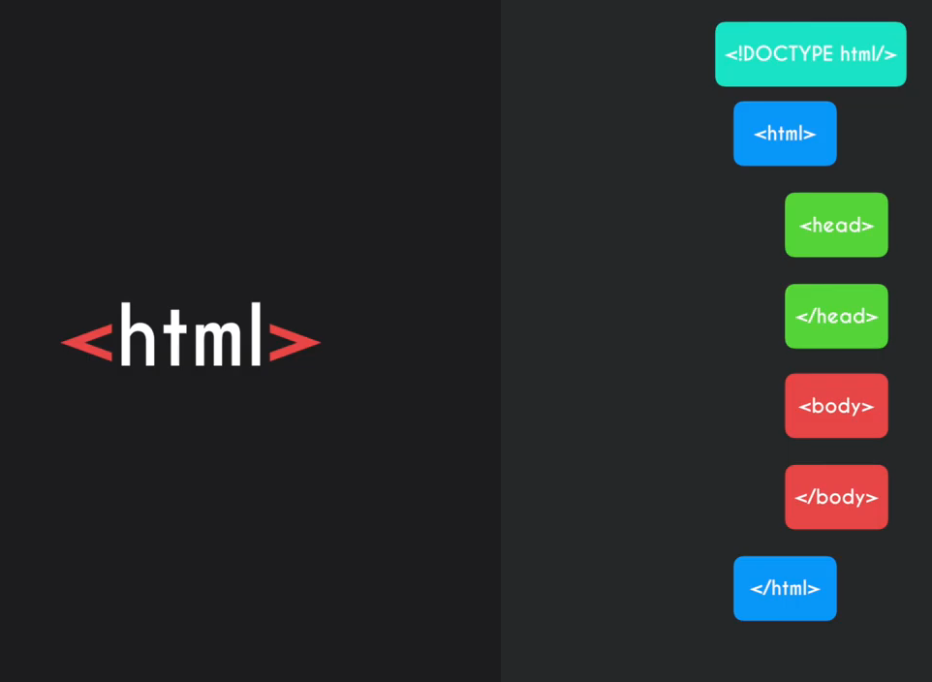

Slide 8
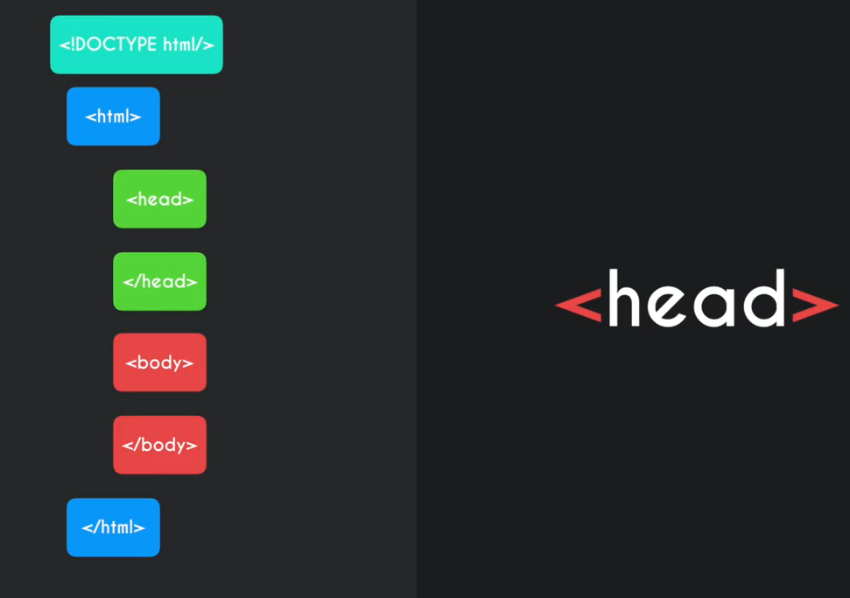

Slide 10
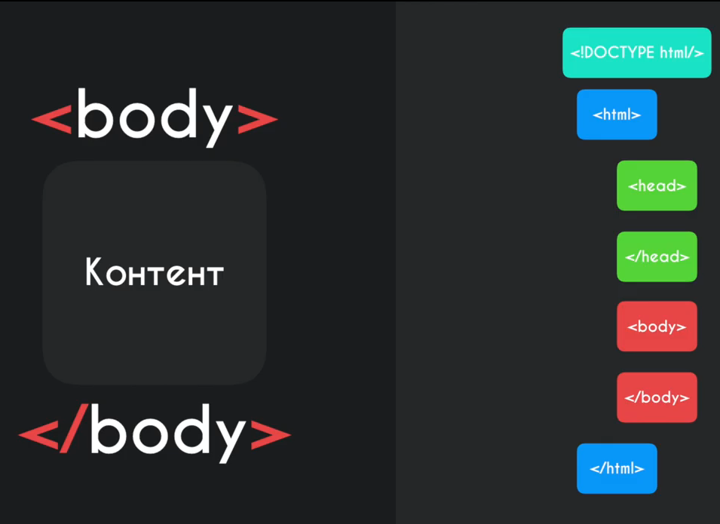

Slide 11
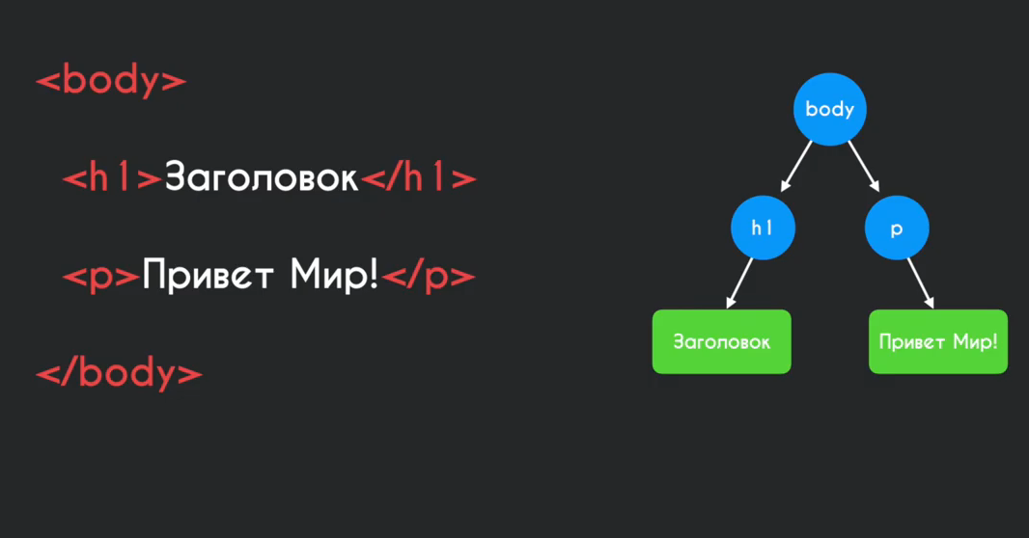

Slide 12
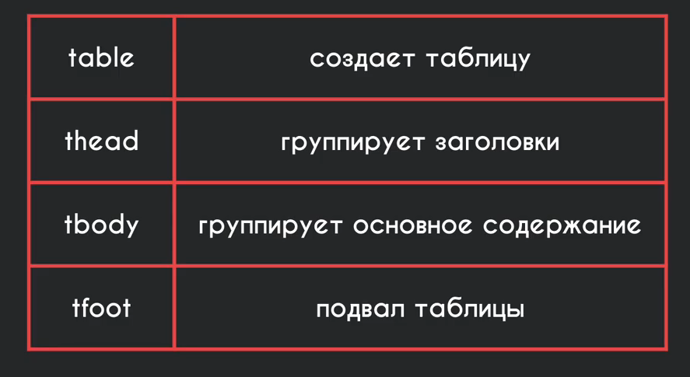
<table>
служит контейнером для элементов, определяющих содержимое таблицы.
Любая таблица состоит из строк и ячеек, которые задаются с помощью тегов <tr> и <td>.

Slide 13
